Slide 1


TRƯỜNG THCS LONG BIÊN
BÀI GIẢNG ĐIỆN TỬ MÔN KHTN 7
BÀI 21: KHÁI QUÁT VỀ TRAO ĐỔI CHẤT VÀ CHUYỂN HÓA NĂNG LƯỢNG
GV: Lương Thị Kim Yến
Tổ: Tự nhiên

Slide 2

CHƯƠNG VII:
TRAO ĐỔI CHẤT VÀ CHUYỂN HÓA
NĂNG LƯỢNG Ở SINH VẬT

Slide 3



Khi chạy, cơ thể có cảm giác nóng lên, mô hôi ra nhiều, nhịp thở và nhịp tim tăng lên, có biểu hiện khát nước hơn so với lúc chưa chạy.

Slide 4

Những thay đổi trong cơ thể đó được giải thích như thế nào?

Slide 5

TIẾT 81-82: BÀI 21
KHÁI QUÁT VỀ TRAO ĐỔI CHẤT VÀ CHUYỂN HÓA NĂNG LƯỢNG

Slide 6
NỘI DUNG BÀI HỌC
01
03
TRAO ĐỔI CHẤT VÀ CHUYỂN HÓA NĂNG LƯỢNG
02
04
05
VAI TRÒ CỦA TRAO ĐỔI CHẤT VÀ CHUYỂN HÓA NĂNG LƯỢNG

Slide 7

PHẦN 1
TRAO ĐỔI CHẤT VÀ
CHUYỂN HÓA NĂNG LƯỢNG

Slide 8

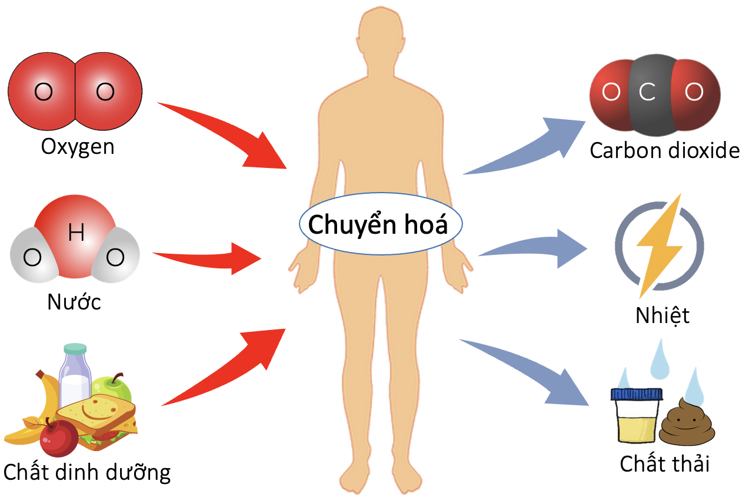
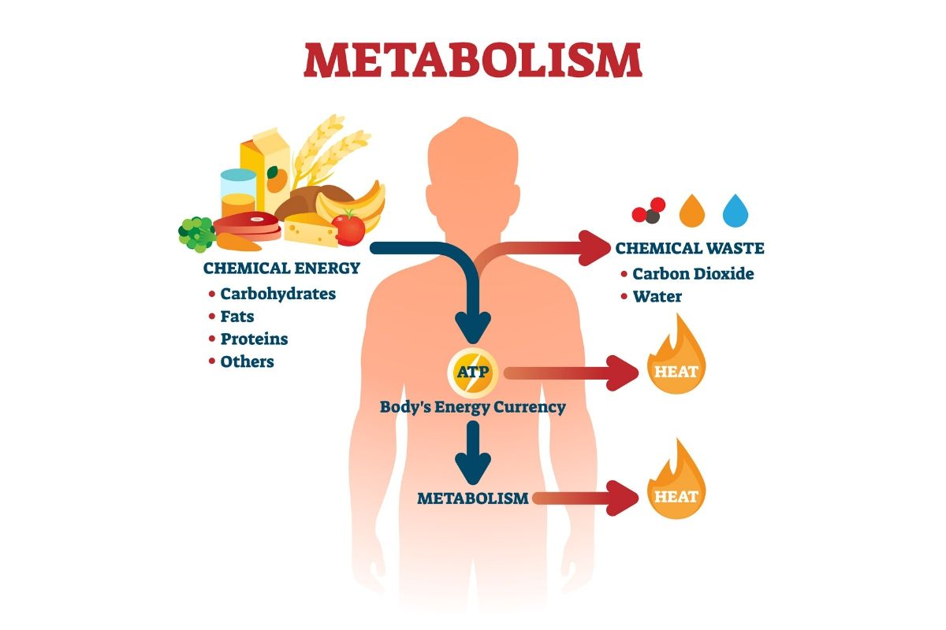
Câu hỏi: đọc thông tin trong phần 1, phát biểu khái niệm trao đổi chất và chuyển hóa năng lượng.

Slide 9

Câu hỏi: đọc thông tin trong phần 1, phát biểu khái niệm trao đổi chất và chuyển hóa năng lượng.
ĐÁP ÁN
Trao đổi chất là quá trình sinh vật lấy các chất từ môi trường, biến đổi chúng thành chất cần thiết cho cơ thể và tạo năng lượng cung cấp cho các hoạt động sống, đồng thời trả lại cho môi trường các chất thải.
Chuyển hóa năng lượng là sự biến đổi của năng lượng từ dạng này sang dạng khác.

Slide 10

Trao đổi chất là quá trình sinh vật lấy các chất từ môi trường, biến đổi chúng thành chất cần thiết cho cơ thể và tạo năng lượng cung cấp cho các hoạt động sống, đồng thời trả lại cho môi trường các chất thải.
Ví dụ: thỏ ăn cà rốt từ môi trường để bổ sung các chất dinh dưỡng cho cơ thể, tạo năng lượng cung cấp cho hoạt động chạy, nhảy, đồng thời thải ra môi trường các chất thải

Slide 11



Chuyển hóa năng lượng là sự biến đổi của năng lượng từ dạng này sang dạng khác.

Slide 12


Từ quang năng thành hóa năng

Slide 13


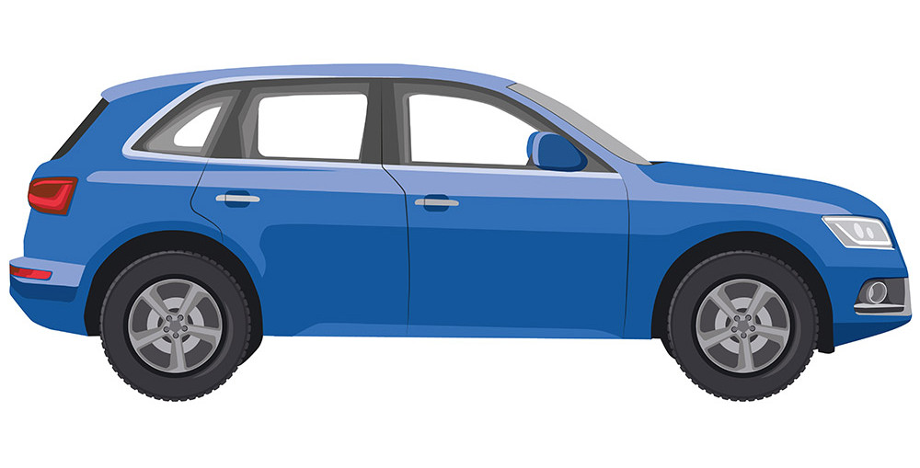
Từ hóa năng thành cơ năng, nhiệt năng,...

Slide 14

Trao đổi chất và chuyển hóa năng lượng luôn gắn liền với nhau.

Slide 15
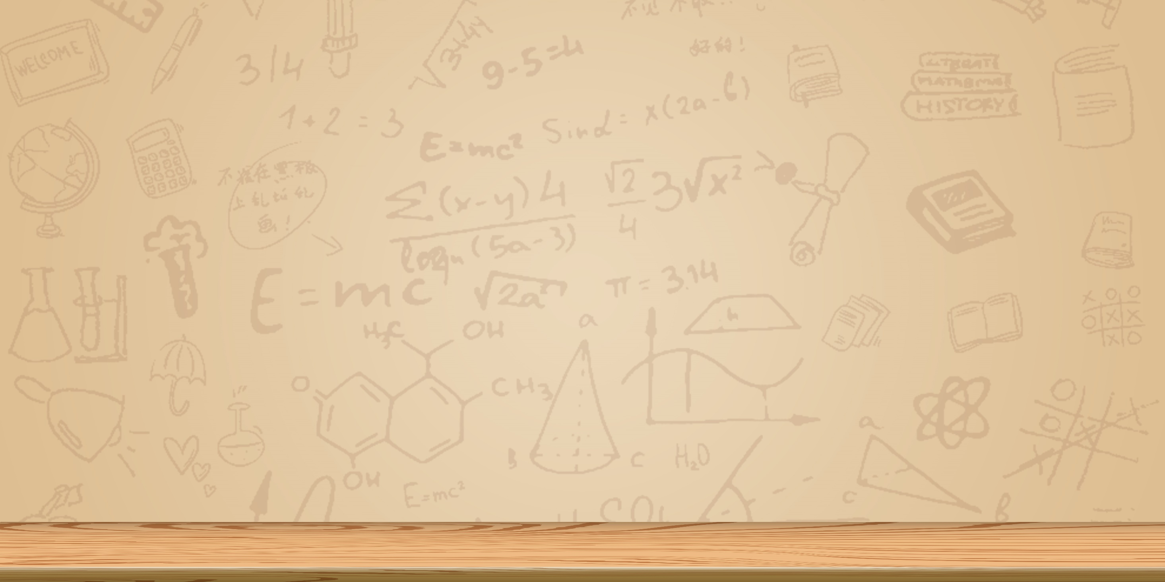

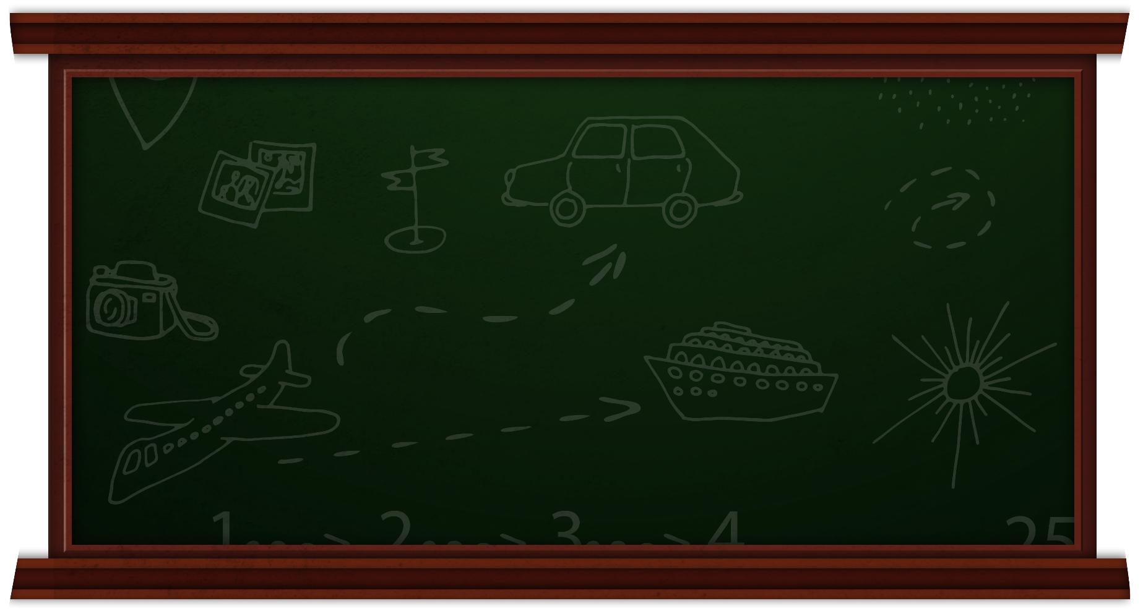

GHI NHỚ
Trao đổi chất là quá trình sinh vật lấy các chất từ môi trường, biến đổi chúng thành chất cần thiết cho cơ thể và tạo năng lượng cung cấp cho các hoạt động sống, đồng thời trả lại cho môi trường các chất thải.
Chuyển hóa năng lượng là sự biến đổi của năng lượng từ dạng này sang dạng khác.
Trao đổi chất và chuyển hóa năng lượng luôn gắn liền với nhau.

Slide 16
LUYỆN TẬP
Câu 1. Trao đổi chất ở sinh vật là quá trình trao đổi giữa……với môi trường:
A. Cơ thể B. Môi trường C. Tự nhiên D. Không khí
Câu 2. Trao đổi chất ở sinh vật là quá trình trao đổi giữa cơ thể với…….:
A. Cơ thể B. Môi trường C. Tự nhiên D. Không khí
Câu 3. Chuyển hóa vật chất là sự biến đổi từ dạng năng lượng này sang ……
A. Năng lượng lớn hơn B. Năng lượng nhỏ hơn
C. Năng lượng như nhau D. Năng lượng khác
Câu 4. Vai trò của trao đổi chất và chuyển hóa năng lượng:
A. Để tiêu tốn năng lượng B. Để tạo ra năng lượng
C. Để duy trì sự sống D. Để tạo ra chất thải
Câu 5. Vai trò của trao đổi chất và chuyển hóa năng lượng:
A. Để tiêu tốn năng lượng B. Để tạo ra năng lượng
C. Để cơ thể hoạt động D. Để tạo ra chất thải

Slide 17




HƯỚNG DẪN VỀ NHÀ
1. Ôn tập về trao đổi chất và chuyển hóa năng lượng.
2. Tìm hiểu vai trò của trao đổi chất và chuyển hóa năng lượng đối với sinh vật.

Slide 18
TIẾT 81-82: BÀI 21
KHÁI QUÁT VỀ TRAO ĐỔI CHẤT VÀ CHUYỂN HÓA NĂNG LƯỢNG (TIẾP)

Slide 19
PHẦN 2
VAI TRÒ CỦA TRAO ĐỔI CHẤT
VÀ CHUYỂN HÓA NĂNG LƯỢNG

Slide 20

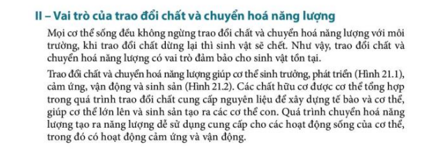
Mọi cơ thể sống đều không ngừng trao đổi chất và chuyển hóa năng lượng với môi trường, khi trao đổi chất dừng lại thì sinh vật sẽ chết.

Slide 21
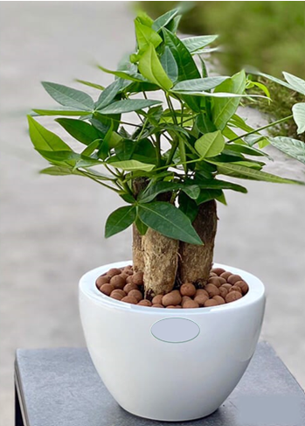
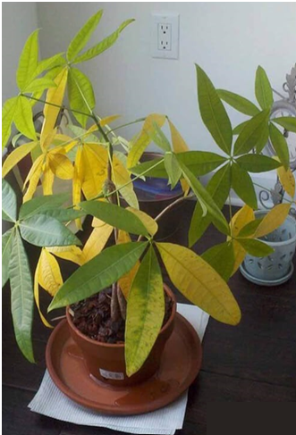
Như vậy, trao đổi chất và chuyển hóa năng lượng có vai trò đảm bảo cho sinh vật tồn tại.

Slide 22
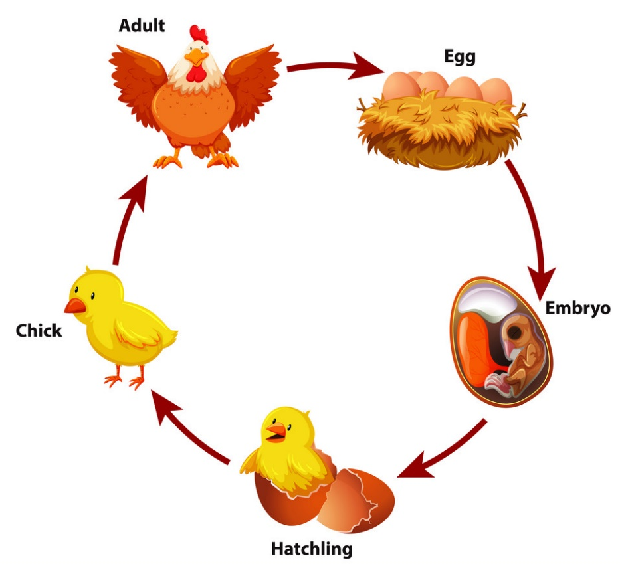
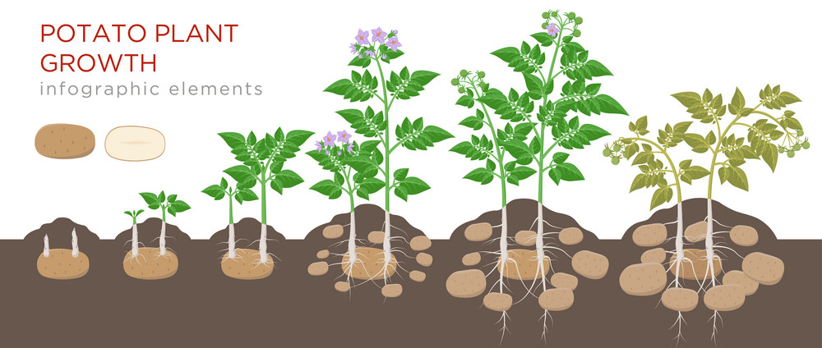
Câu hỏi 1: Quan sát sự thay đổi hình thái của sinh vật trong hình kết hợp đọc thông tin phần II, nêu vai trò của trao đổi chất và chuyển hóa năng lượng đối với sinh trưởng và phát triển của cây khoai tây và con gà.
SINH TRƯỞNG VÀ PHÁT TRIỂN Ở CÂY KHOAI TÂY
SINH TRƯỞNG, PHÁT TRIỂN VÀ SINH SẢN Ở GÀ

Slide 23
Trao đổi chất và chuyển hóa năng lượng giúp cây khoai tây sinh trưởng, phát triển.
SINH TRƯỞNG VÀ PHÁT TRIỂN Ở CÂY KHOAI TÂY

Slide 24

Trao đổi chất và chuyển hóa năng lượng giúp con gà cảm ứng, vận động và sinh sản.
SINH TRƯỞNG, PHÁT TRIỂN VÀ SINH SẢN Ở GÀ

Slide 25
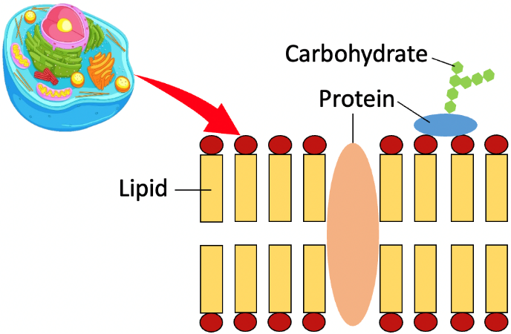
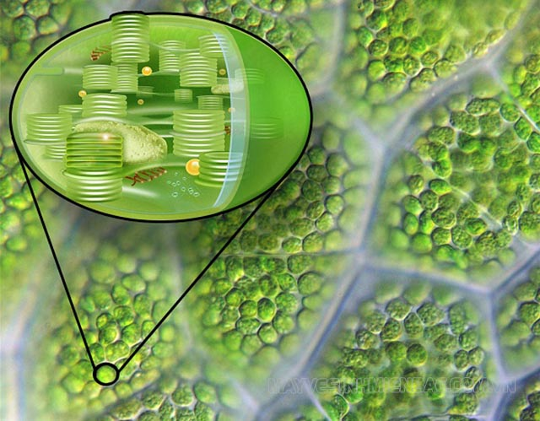
Như vậy:
Các chất hữu cơ được cơ thể tổng hợp trong quá trình trao đổi chất cung cấp nguyên liệu cấu tạo, thực hiện chức năng của tế bào và cơ thể, giúp cơ thể lớn lên và sinh sản tạo ra các cơ thể con.
Hình1 . Protein là thành phần cấu tạo nên màng sinh chất
Hình 2. Diệp lục tham gia quá trình quang hợp

Slide 26
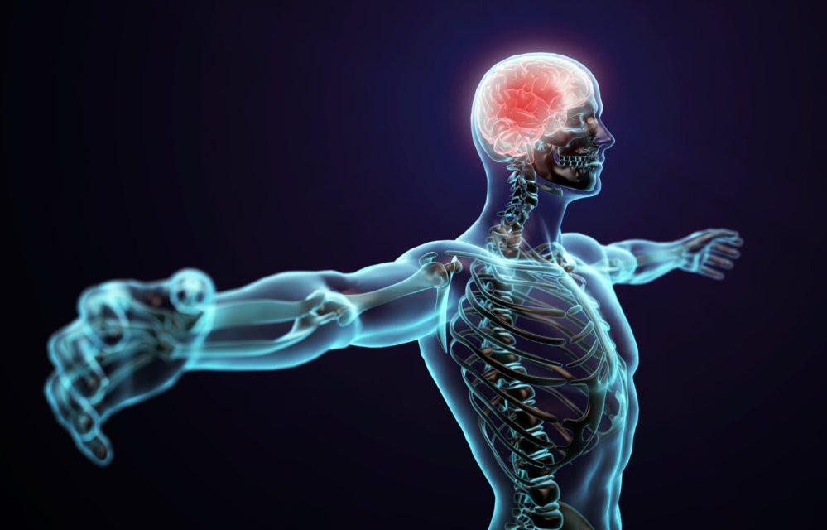

Quá trình chuyển hóa năng lượng tạo ra năng lượng dễ sử dụng cung cấp cho các hoạt động sống của cơ thể, trong đó có hoạt động cảm ứng và vận động.

Slide 27
Câu hỏi 2: Lấy thêm ví dụ về vai trò của trao đổi chất và chuyển hóa năng lượng ở sinh vật.
ĐÁP ÁN
Sự sinh trưởng phát triển cây lúa, con mèo,....
Sau khi chúng ta ăn vào, cơ thể sẽ phân hủy các năng lượng chứa trong phân tử thức ăn, gọi là glucose và chuyển hóa thành glycogen, đây là nguồn dự trữ năng lượng của cơ thể.
Ngược lại khi chúng ta đói, cơ thể thiếu năng lượng, cơ thể phân giải glycogen thành đường giúp cung cấp năng lượng cho cơ thể.

Slide 28
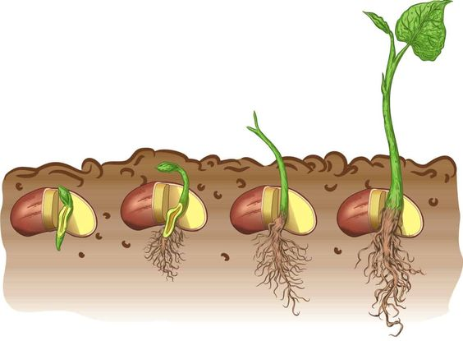
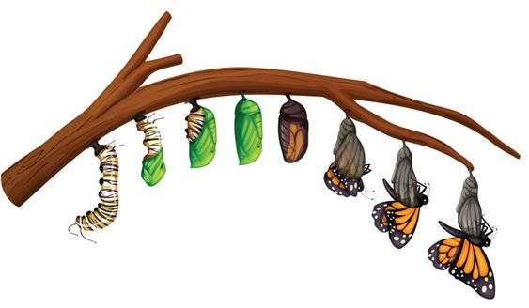
Câu hỏi 2: Lấy thêm ví dụ về vai trò của trao đổi chất và chuyển hóa năng lượng ở sinh vật.
ĐÁP ÁN
Sinh trưởng và phát triển ở sâu bướm
Sinh trưởng và phát triển ở cây đậu

Slide 29
GHI NHỚ
Trao đổi chất và chuyển hóa năng lượng giúp:
Đảm bảo cho Sinh vật tồn tại,
Cung cấp nguyên liệu cấu tạo, thực hiện chức năng của tế bào và cơ thể.
Cung cấp năng lượng
Giúp cơ thể sinh trưởng, phát triển, sinh sản, cảm ứng và vận động.

Slide 30

EM ĐÃ HỌC

Slide 31

Trao đổi chất là quá trình cơ thể lấy các chất từ môi trường, biến đổi chúng thành các chất cần thiết cho cơ thể và tạo năng lượng cùng cấp cho các hoạt động sống, đồng thời trả lại cho môi trường các chất thải.

Slide 32
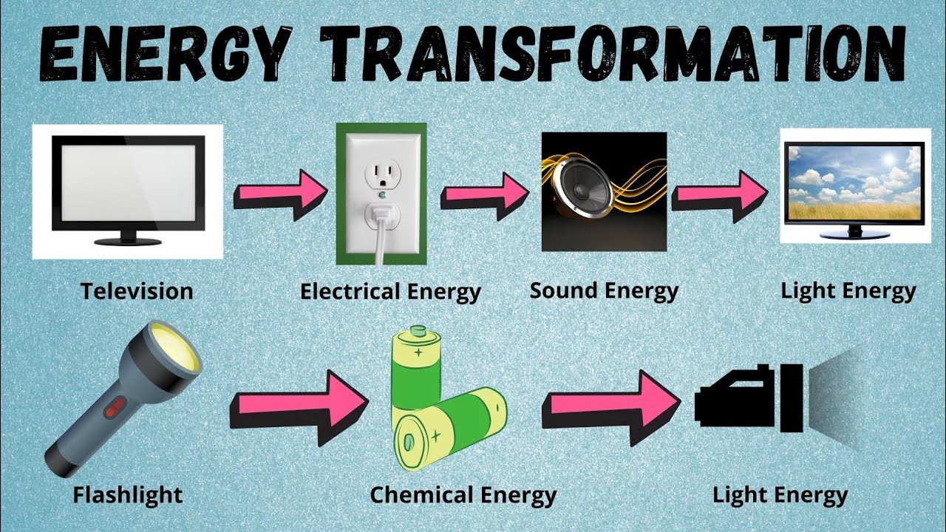
Chuyển hóa năng lượng là sự biến đổi năng lượng từ dạng này sang dạng khác.

Slide 33
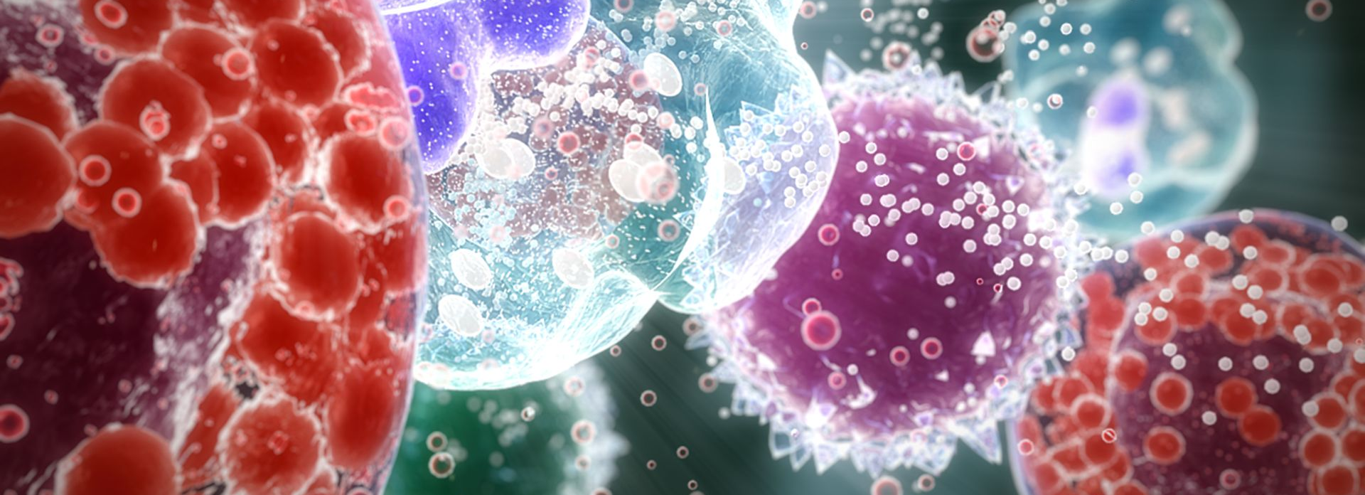
Trao đổi chất và chuyển hóa năng lượng giúp sinh vật tồn tại, sinh trưởng, phát triển, sinh sản, cảm ứng và vận động.

Slide 34
EM CÓ THỂ

Slide 35

Giải thích được vì sao khi làm việc nặng hay vận động mạnh trong thời gian dài, cơ thể thường nóng lên, nhịp thở tăng, mồ hôi toát ra nhiều, nhanh khát và nhanh đói.

Slide 36
HƯỚNG DẪN VỀ NHÀ
1. Ôn tập về vai trò của trao đổi chất và chuyển hóa năng lượng.
2. Tìm hiểu về quá trình quang hợp ở thực vật.

Slide 37
CẢM ƠN CÁC EM
ĐÃ CHÚ Ý LẮNG NGHE

